Slide 1
الفصل التاسع:جمع الكسور وطرحها
٩-١ جمع الكسور المتشابهة
الفصل
جمع الكسور وطرحها
٩
صفحة ١٣

Slide 2
جدول التعلم
ماذا تعلمت
ماذا أريد أن أعرف
ماذا أعرف
التركيز | فكرة الدرس | مفردات | التدريس | استعد | أمثلة | التدريب | تأكد | مهارات عليا | التقويم | تقويم ختامي | الواجب

Slide 3
أدوات
نشاط
التركيز | فكرة الدرس | مفهوم | التدريس | استعد | أمثلة | التدريب | تأكد | مهارات عليا | التقويم | تقويم ختامي | الواجب

Slide 4
استعد
أدوات
نشاط
التركيز | فكرة الدرس | مفهوم | التدريس | استعد | أمثلة | التدريب | تأكد | مهارات عليا | التقويم | تقويم ختامي | الواجب

Slide 5
استعد
أدوات
نشاط
التركيز | فكرة الدرس | مفهوم | التدريس | استعد | أمثلة | التدريب | تأكد | مهارات عليا | التقويم | تقويم ختامي | الواجب

Slide 6
مثال
أدوات
نشاط
التركيز | فكرة الدرس | مفهوم | التدريس | استعد | أمثلة | التدريب | تأكد | مهارات عليا | التقويم | تقويم ختامي | الواجب

Slide 7
مفهوم أساسي
أدوات
نشاط
التركيز | فكرة الدرس | مفهوم | التدريس | استعد | أمثلة | التدريب | تأكد | مهارات عليا | التقويم | تقويم ختامي | الواجب

Slide 8
مثال
من واقع الحياة
أدوات
نشاط
التركيز | فكرة الدرس | مفهوم | التدريس | استعد | أمثلة | التدريب | تأكد | مهارات عليا | التقويم | تقويم ختامي | الواجب

Slide 9
مثال
من واقع الحياة
أدوات
نشاط
التركيز | فكرة الدرس | مفهوم | التدريس | استعد | أمثلة | التدريب | تأكد | مهارات عليا | التقويم | تقويم ختامي | الواجب

Slide 10
تــــــأكد
أدوات
نشاط
الحل
التركيز | فكرة الدرس | مفهوم | التدريس | استعد | أمثلة | التدريب | تأكد | مهارات عليا | التقويم | تقويم ختامي | الواجب

Slide 11
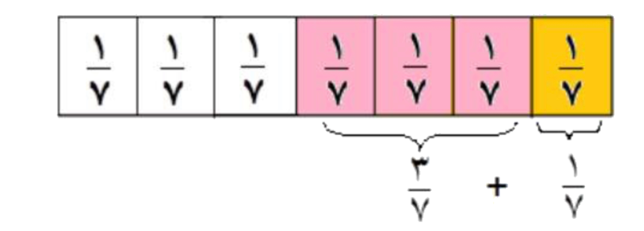
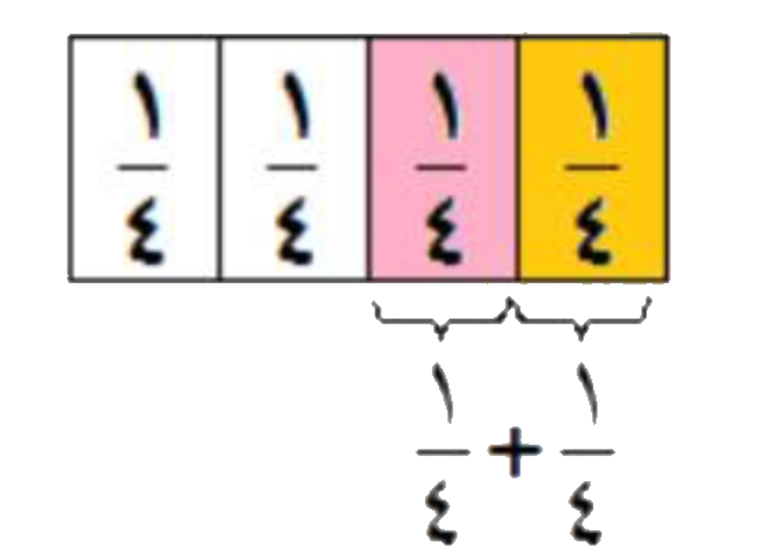
تــــــأكد
أدوات
٤
=
٧
٥
=
٩
١
٢
=
=
٢
٤
نشاط
التركيز | فكرة الدرس | مفهوم | التدريس | استعد | أمثلة | التدريب | تأكد | مهارات عليا | التقويم | تقويم ختامي | الواجب

Slide 12
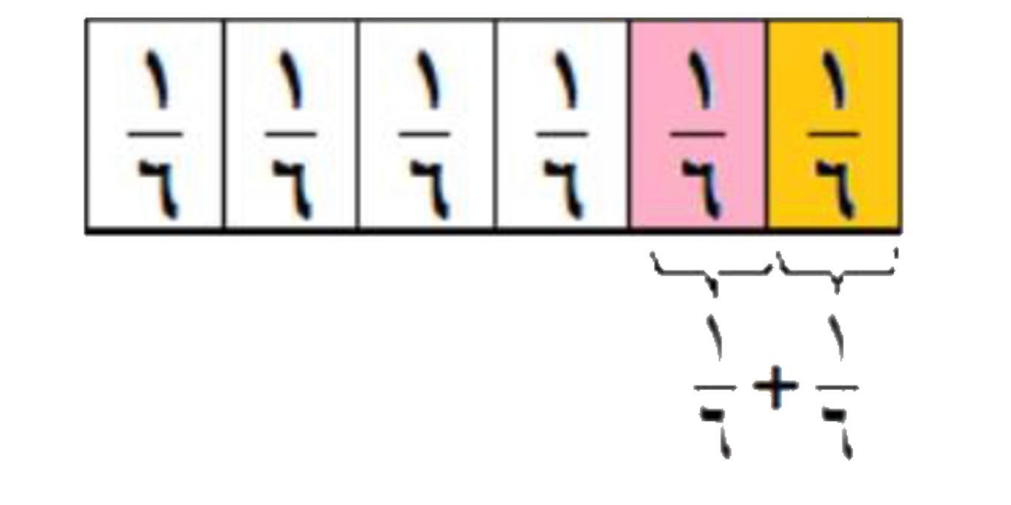
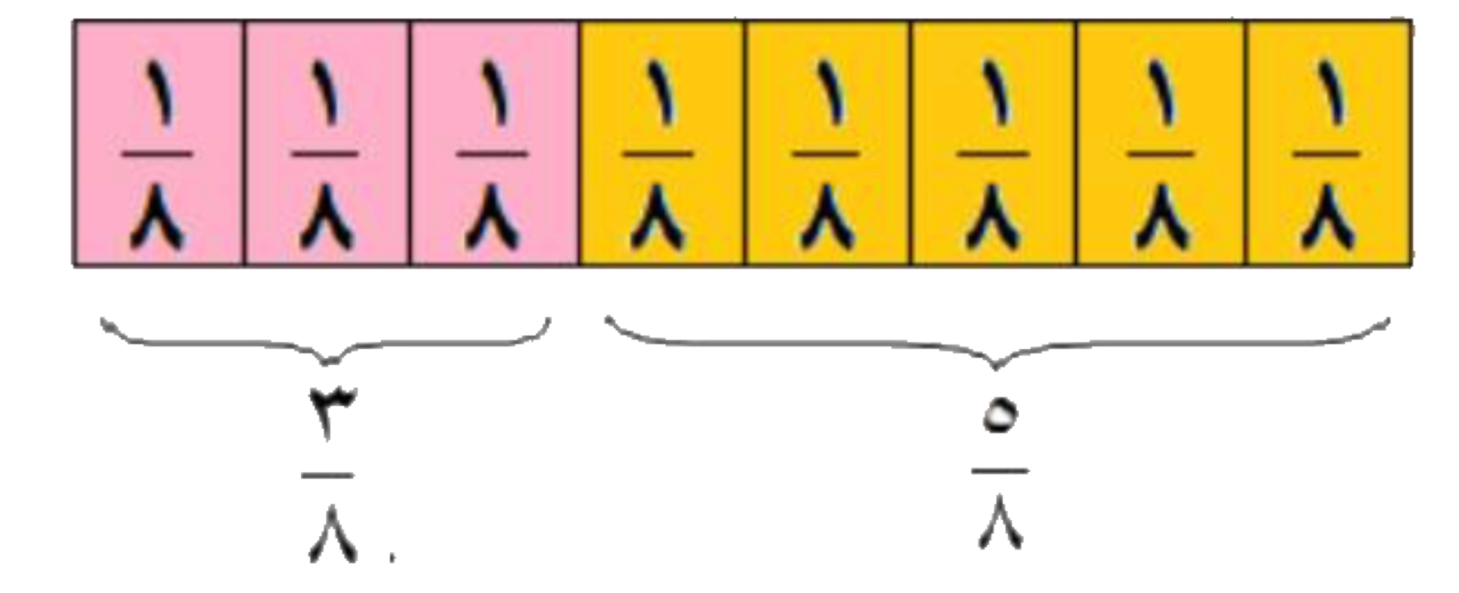
تــــــأكد
١
٢
=
=
أدوات
٣
٦
٨
١
=
=
٨
١
١٠
١
=
=
٩
٩
نشاط
التركيز | فكرة الدرس | مفهوم | التدريس | استعد | أمثلة | التدريب | تأكد | مهارات عليا | التقويم | تقويم ختامي | الواجب

Slide 13
تــــــأكد
أدوات
نشاط
الحل
التركيز | فكرة الدرس | مفهوم | التدريس | استعد | أمثلة | التدريب | تأكد | مهارات عليا | التقويم | تقويم ختامي | الواجب

Slide 14
تــــــأكد
أدوات
٣
٩
٤
٥
=
=
+
=
الكسر الذي يمثل الجزء الذي تم طلاؤه
٤
١٢
١٢
١٢
نشاط
التركيز | فكرة الدرس | مفهوم | التدريس | استعد | أمثلة | التدريب | تأكد | مهارات عليا | التقويم | تقويم ختامي | الواجب

Slide 15
تدرب
أدوات
نشاط
الحل
التركيز | فكرة الدرس | مفهوم | التدريس | استعد | أمثلة | التدريب | تأكد | مهارات عليا | التقويم | تقويم ختامي | الواجب

Slide 16
تدرب
أدوات
١
٩
٣
٦
=
=
+
٩
٩
٩
ستة أتساع + ثلاثة أتساع = تسعة أتساع = واحد
نشاط
التركيز | فكرة الدرس | مفهوم | التدريس | استعد | أمثلة | التدريب | تأكد | مهارات عليا | التقويم | تقويم ختامي | الواجب

Slide 17
مسائل
مهارات التفكير العليا
أدوات
نشاط
الحل
التركيز | فكرة الدرس | مفهوم | التدريس | استعد | أمثلة | التدريب | تأكد | مهارات عليا | التقويم | تقويم ختامي | الواجب

Slide 18
مسائل
مهارات التفكير العليا
أدوات
٤
٨
،
١٦
١٦
٣
١٢
٤
٨
=
=
+
٤
١٦
١٦
١٦
نشاط
التركيز | فكرة الدرس | مفهوم | التدريس | استعد | أمثلة | التدريب | تأكد | مهارات عليا | التقويم | تقويم ختامي | الواجب

Slide 19
التركيز | فكرة الدرس | مفهوم | التدريس | استعد | أمثلة | التدريب | تأكد | مهارات عليا | التقويم | تقويم ختامي | الواجب

Slide 20
جدول التعلم
ماذا تعلمت
ماذا أريد أن أعرف
ماذا أعرف
التركيز | فكرة الدرس | مفردات | التدريس | استعد | أمثلة | التدريب | تأكد | مهارات عليا | التقويم | تقويم ختامي | الواجب

Slide 21
الواجـــب
٩ ، ١٧ ، ٢٠
سؤال :
١٥
صفحة :
لا تستسلم على الاطلاق ، الأشياء الجميلة تأخذ وقتا كن صبورا
ختاماً
التركيز | فكرة الدرس | مفهوم | التدريس | استعد | أمثلة | التدريب | تأكد | مهارات عليا | التقويم | تقويم ختامي | الواجب

